Slide 1
Tristhet
Å SKAPE GOD HELSE
FOR SEG SELV OG ANDRE
ROBUST UNGDOM
Revidert 2025

Slide 2
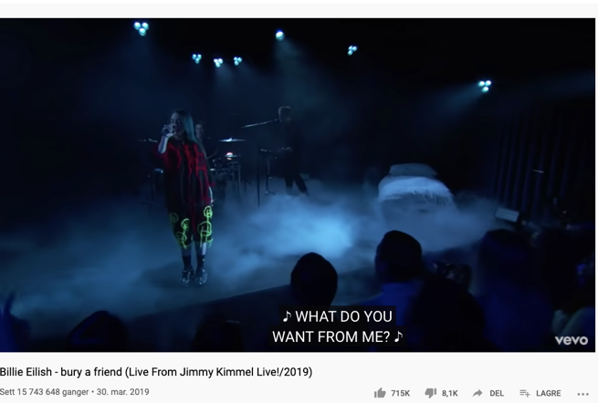
Billie Eilish - Bury a Friend
www.youtube.com/watch?v=RVc4kayC9bo
Notes:
Inngangsmusikk: Billie Eilish - Bury A Friend - www.youtube.com/watch?v=RVc4kayC9bo
Fortell dette: Hvorfor skrev hun en sang om selvmordstanker og død? Billie Eilish har svart på kritikken: «De som har det slik føler seg sett – jeg rekker ut en hånd til dem.»

Slide 3

Notes:
Hva er depresjon? Mange lurer på det.
Å være trist kan sammenlignes med regn. På filmer pleier det å regne når noe trist skjer. Men selv om det regner og du er trist, kan du likevel se noen farger, du kan glede deg til noe hyggelig, du kan sette pris på ting, du får sove

Slide 4
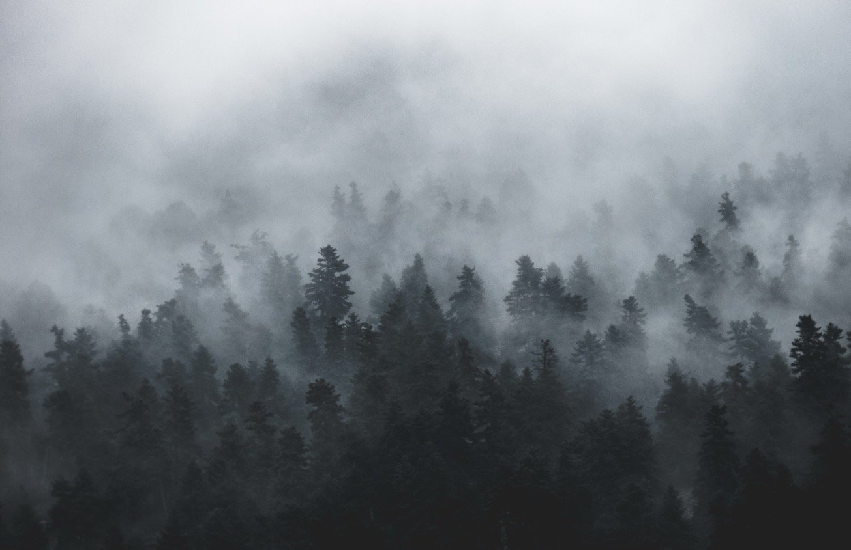
Notes:
Depresjon kan sammenlignes med tung tåke. Du kan bli sur, langsom og husker dårligere. Gleden blir borte. Fargene blir borte. Du føler deg likegyldig til alt.
Mange blir engstelige i tillegg. Det er vanlig. Redd og trist hører sammen, det ene fører lett til det andre

Slide 5

Notes:
Mange tror at deprimerte mennesker ikke kan smile og er triste hele tiden. Det stemmer ikke. Det går an å le og tøyse, men likevel være mørk på innsiden.
Depresjon kan være tegn på fysisk sykdom, så det er viktig å gå til fastlegen for å sjekke
Photo by Lidya Nada on Unsplash

Slide 6
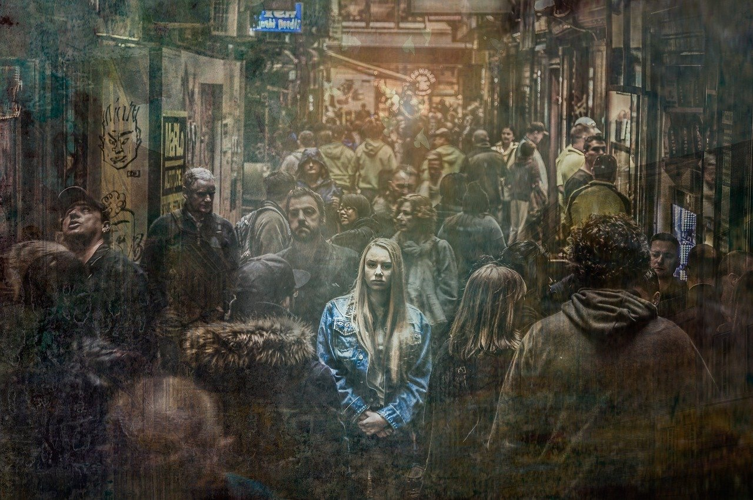
Notes:
Det er vanlig å føle det så tungt at man tenker «dette orker jeg ikke». «Jeg orker ikke å ha det sånn. Det kommer aldri til å gå over.» Om lag 13 % av ungdom i alderen 15-16 år oppgir å ha hatt tanker som dette. I løpet av livet vil veldig mange oppleve selvmordstanker.
Mange tror det er farlig å snakke om. At det blir verre og mer av det, om vi snakker om det. Men det er motsatt. Vi trenger å snakke om det. Å snakke er faktisk det mest hjelpsomme vi gjør.
Bildet er tatt av Grae Dickason fra Pixabay

Slide 7
På verdensbasis er det flere som dør som følge av selvmord enn av drap og krig til sammen.
Selvmord er den tredje vanligste dødsårsaken for mennesker mellom 15 og 29 år.
Notes:
Det er faktisk en sterk anbefaling fra helsemyndighetene å øve på å snakke om selvmord og tunge tanker. Det holdes kurs over hele verden for ungdommer og voksne. På verdensbasis er det flere som dør som følge av selvmord enn av drap og krig til sammen. Selvmord er den tredje vanligste dødsårsaken for mennesker mellom 15 og 29 år.

Slide 8
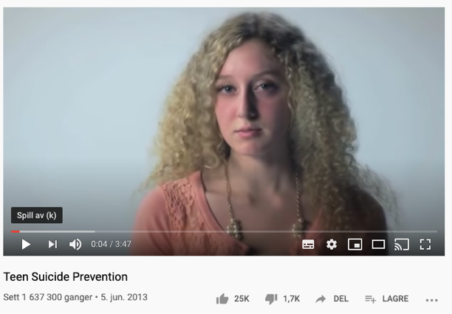
Film: Hvorfor er det viktig å spørre om selvmordstanker?
https://www.youtube.com/watch?v=3BByqa7bhto&fbclid=IwAR30yQ_zpwI-UQgK2uFin8jw5FHXZ-_Siy2i2-3ELJ871QWtNBV7-BPAVpg
Notes:
Vi skal se en film som handler om hvorfor det er viktig å spørre om selvmordstanker:
Teen Suicide Prevention (4 minutter)
https://www.youtube.com/watch?v=3BByqa7bhto&fbclid=IwAR30yQ_zpwI-UQgK2uFin8jw5FHXZ-_Siy2i2-3ELJ871QWtNBV7-BPAVpg (4 min)

Slide 9
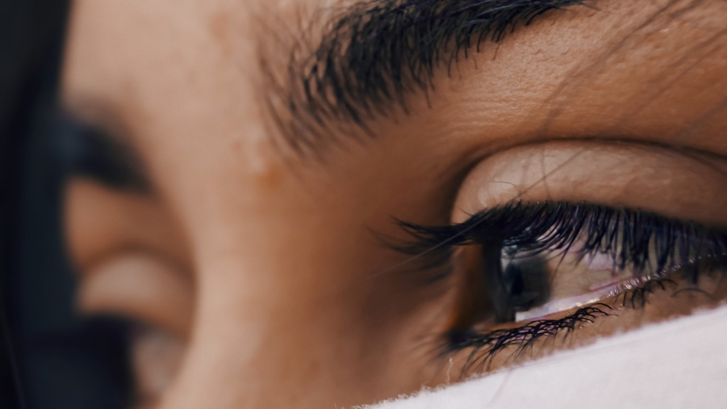
Hvordan har du det?
Notes:
Psykiske vansker kan ramme alle. Du kjenner sikkert en eller flere som opplever dette nå. Psykiske vansker er ofte en reaksjon på noe vi har opplevd. Det er alltid en grunn. Derfor bør vi spørre: Hvordan har du det? Hva har skjedd? Og så: Er du så trist at du har tenkt at du ikke orker mer? Har du tenkt tanken? Sannsynligheten er ganske stor for at vennen din svarer ja. Hva skal du si da?
Bilde: luis-galvez-I8gQVrDcXzY-unsplash.jpg

Slide 10

Notes:
Vet du, du kan si det samme som du ville sagt hvis vennen din hadde vondt i armen. Da spør du gjerne: «Hva har skjedd? Hvordan skjedde det? Hvor lenge har det gjort vondt? Er det noe jeg kan gjøre? Skal jeg være hos deg? Jeg kan følge deg til noen?» Du kan ikke fikse armen, du kan ikke løse problemet, men du kan være der for vennen din. Gi omsorg, uten å dømme, og uten å be vennen din ta seg sammen.

Slide 11

Hva kan hjelpe ved depresjon?
Snakke og finne ut av problemet
Omsorg og støtte
Lete etter gleder - escape
Dagslys og frisk luft
Plan for dagen
Bli oppmerksom på negative tanker – og stoppe dem
Notes:
Hva hjelper ved depresjon? Depresjon går alltid over, men det kan ta tid, og du må være tålmodig. Tåken vil lette, det er lys i enden av tunnelen, og tunnelen varer ikke evig. I ventetiden gjelder det å få tiden til å gå. Tvinge deg selv til å snakke om problemene. Prøve å gjøre aktiviteter som får deg til å glemme det vonde en liten stund. Lete etter gleder. Gå ut av rommet og ut blant folk. Søke omsorg. Få dagslys og frisk luft. Lage en plan for dagen, og følge den. Da går depresjonen raskere over.

Slide 12
Hvor mange får en psykisk lidelse i løpet av et år?
1 av 3
1 av 4
1 av 5
Notes:
Kilde: Norsk helseinformatikk NHI 14.12.19 https://nhi.no/symptomer/psyke-og-sinn/psykiske-helseproblemer/

Slide 13
Hvor mange får en psykisk lidelse i løpet av livet?
En fjerdedel
En tredjedel
Halvparten
Notes:
Halvparten

Slide 14
Hva er de tre vanligste psykiske lidelsene blant folk?
Tvangstanker, depresjon og angst
Rusmisbruk, depresjon og angst
Spiseforstyrrelse, depresjon og angst
Notes:
Rusmisbruk, depresjon og angst

Slide 15
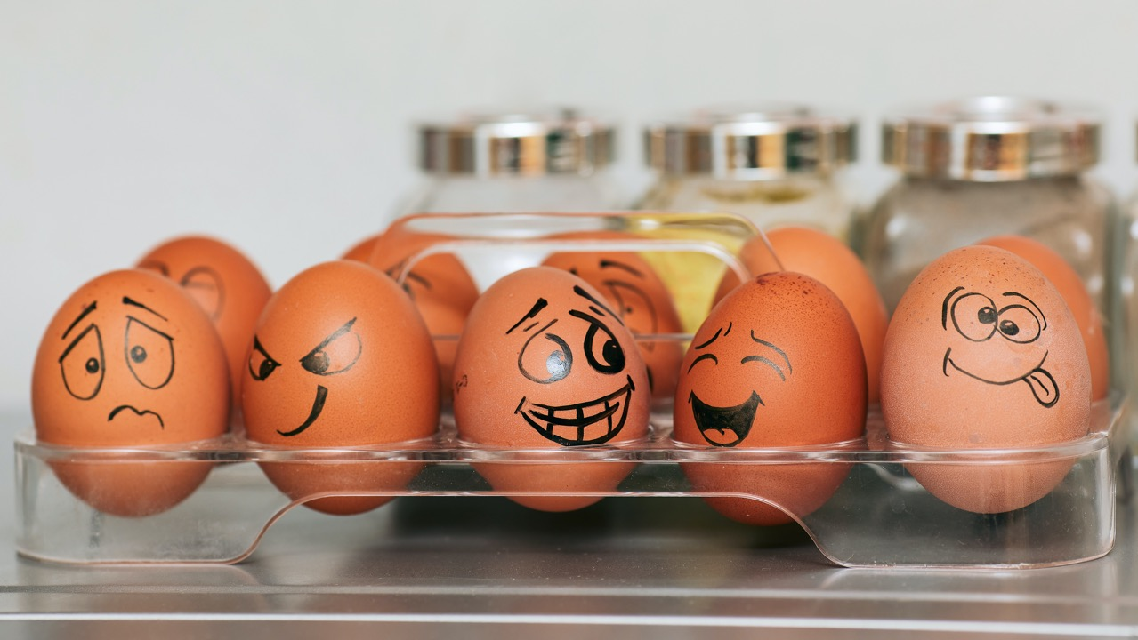
Notes:
Mange blir redde for at andre skal merke det. Redde for hva andre vil tro om oss. Redde for at vi holder på å bli «gale». Derfor skjuler vi innsiden vår. Livet svinger jo for alle, men det er ikke det vi viser frem. Livet svinger minimalt på Instagram. Vi sammenligner vår egen sårbare innside med andres tøffe utside. Da er det lett å kjenne seg unormal. Men hvis vi tør å snakke om det, vise innsiden ut, vil vi oppdage at andre også kan ha det vanskelig.

Slide 16
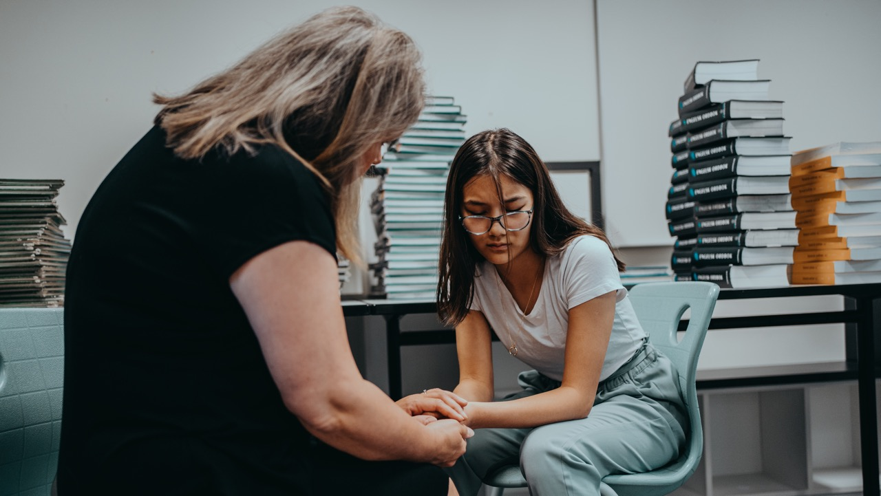
Notes:
Å ha en dårlig dag psykisk er akkurat like legitimt som å ha feber eller magesjau. Kanskje gjør det at du trenger å ha en dag hjemme. Kanskje trenger du å sette av litt ekstra tid til noe som er bra for deg og som gir deg påfyll. Kanskje skal du snakke med noen du stoler på.

Slide 17

Notes:
Så hva er forskjellen på vanlige problemer og psykiske problemer? Det er ikke lett å vite forskjellen. De ligner ganske mye på hverandre. Om du tenker deg en linje fra lite vansker til mye vansker, så er vanlige problemer i den ene enden og psykiske lidelser i den andre. Det handler om det samme, men styrkegraden er forskjellig. Psykiske lidelser er ikke noe veldig rart og annerledes, det er bare litt for mye av noe vanlig vi alle kan streve med.
De fleste vanlige problemer går over av seg selv. Men noen ganger tar de overhånd. Det kan oppleves litt som å sitte fast i et mareritt du ikke kommer ut av. Om vanskene gjør at du ikke klarer å fungere, så ta det på alvor. Det er lurt å søke hjelp tidlig, før ting har vokst seg stort, for da er det lettere å gjøre noe med det.
Egg: Photo by Tengyart on Unsplash

Slide 18
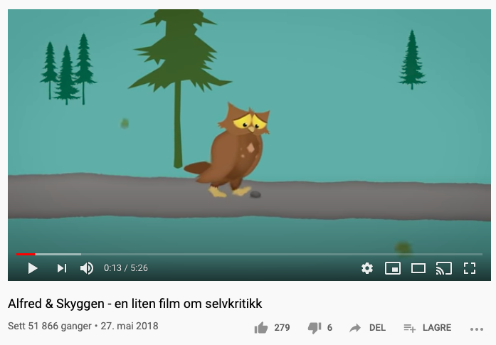
Alfred og Skyggen: En liten film om selvkritikk
https://www.youtube.com/watch?v=YX5Qoi2pD34&t=5s
Notes:
Til slutt skal vi se en liten film om å ha dårlige tanker om seg selv: Alfred og Skyggen – en liten film om selvkritikk (5:26 min) https://www.youtube.com/watch?v=YX5Qoi2pD34&t=5s

Slide 19
Bilder
Samtale: Fotograf Jonas Ingstad. Det er gitt samtykke til bruk
Regn og tåke: Pixabay
Vennestøtte: Pixabay
Ballongfølelser: Lidya Nada on Unsplash
I mengden: Grae Dickason fra Pixabay
Tåre: Luis Galvez on Unsplash
Egg: Tengyart on Unsplash

